Slide 1
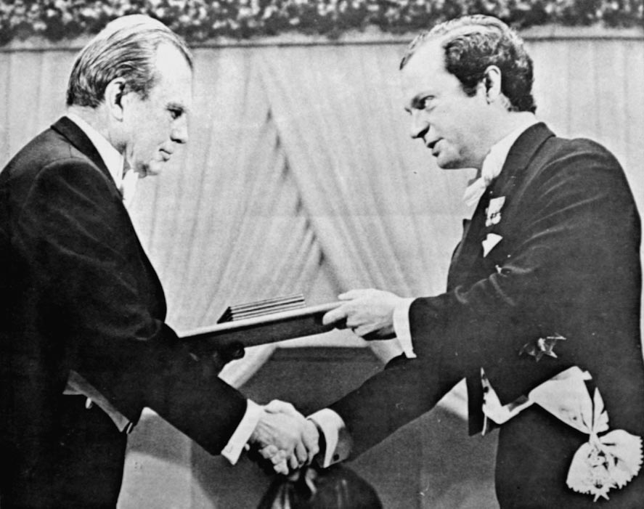
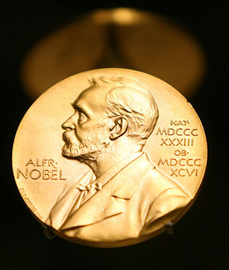
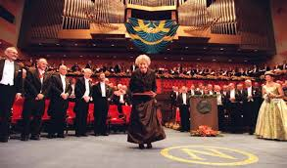
Polscy Nobliści

Slide 2
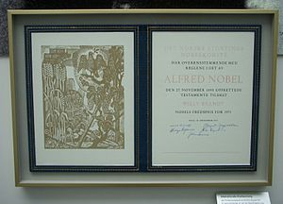
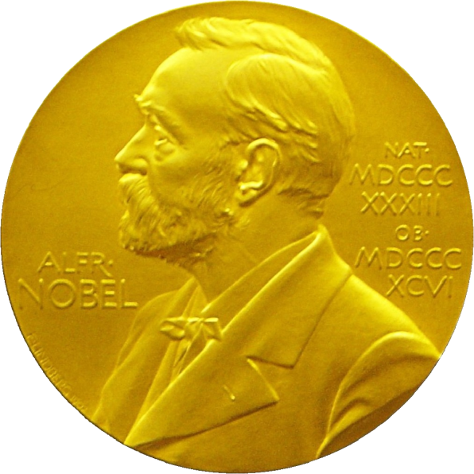
Nagroda Nobla
Nagroda Nobla jest uznawana za najbardziej prestiżowe wyróżnienie za wybitne osiągnięcia naukowe, literackie lub zasługi dla społeczeństw oraz ludzkości.
Nagroda ta przyznawana jest za osiągnięcia w czterech dziedzinach naukowych:
fizyce
chemii
fizjologii lub medycynie
literaturze.
Ponadto przyznawana jest również Pokojowa Nagroda Nobla za wysiłki na rzecz światowego pokoju.

Slide 3
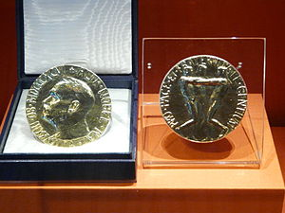
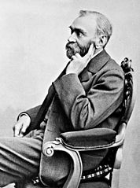
Fundator Nagrody Nobla
Alfred Bernhard Nobel
(ur. 21 października 1833 r., zm. 10 grudnia 1896 r.) Przemysłowiec i naukowiec szwedzki, wynalazca dynamitu. Założył fabryki i laboratoria w około 90 różnych miejscach w ponad 20 krajach, zarejestrował 355 patentów.
Fundator Nagrody Nobla.
W swoim testamencie, ku zaskoczeniu wielu wpisał, że jego fortuna ma zostać spożytkowana na nagrody w dziedzinie fizyki, chemii, fizjologii lub medycyny, literatury i pokoju.

Slide 4
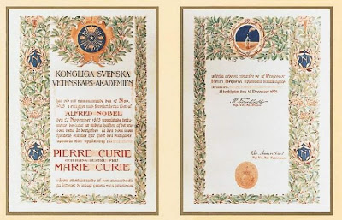
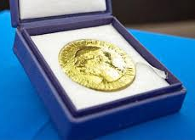
Jak jest wręczana Nagroda Nobla?
Laureat otrzymuje złoty medal, dyplom honorowy, a także kwotę pieniężną, obecnie 10 milionów koron szwedzkich (ok. 1 mln dolarów), która pozwala mu na kontynuacje badań, bez zabiegania o fundusze. Tradycyjnie Pokojowe Nagrody Nobla wręczane są przez norweskiego króla w Oslo, zaś pozostałe przez monarchę szwedzkiego w Sztokholmie.

Slide 5
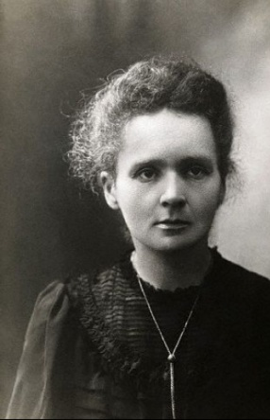
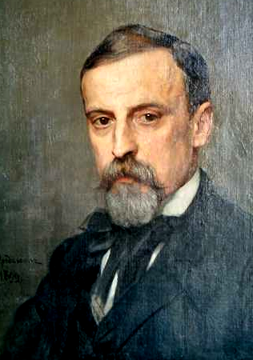
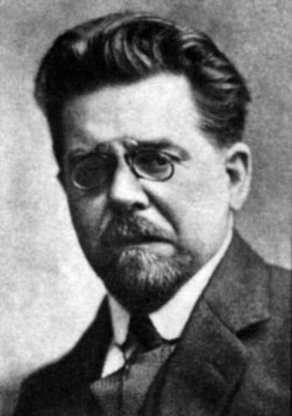
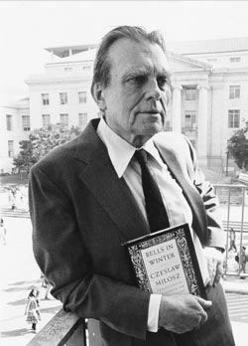
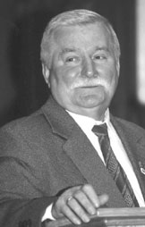
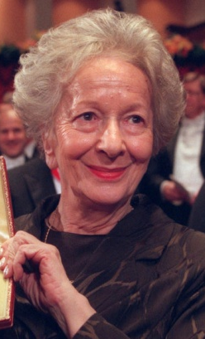
Polacy, którzy otrzymali Nagrodę Nobla
1903 — Maria Skłodowska-Curie - w dziedzinie fizyki łącznie z Henri Becquerelem i Piotrem Curie
1905 — Henryk Sienkiewicz - w dziedzinie literatury
1911 — Maria Skłodowska-Curie - w dziedzinie chemii
1924 — Władysław Reymont - w dziedzinie literatury
1980 — Czesław Miłosz - w dziedzinie literatury
1983 — Lech Wałęsa – Pokojowa Nagroda Nobla
1996 — Wisława Szymborska — w dziedzinie literatury

Slide 6
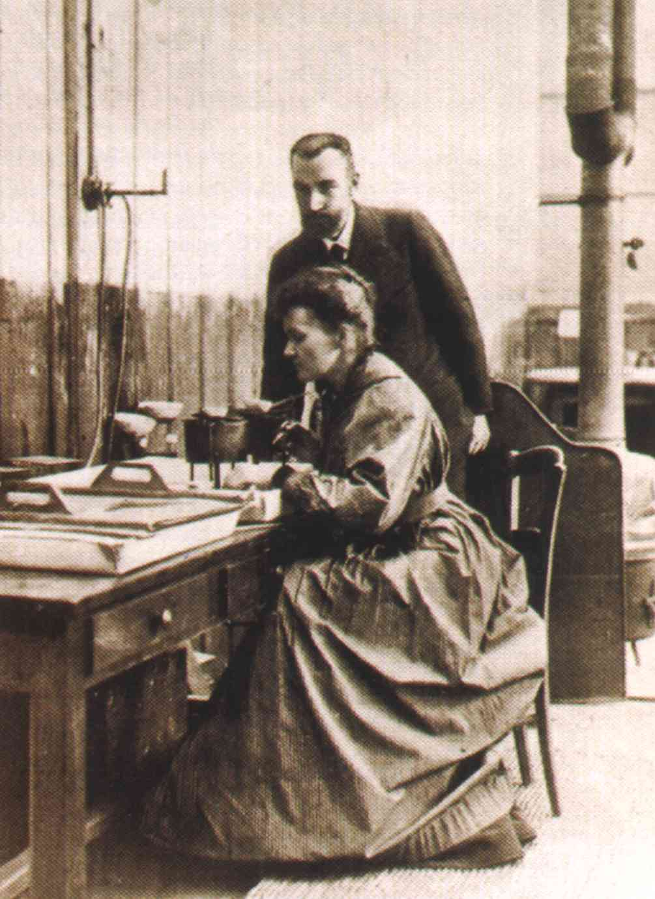
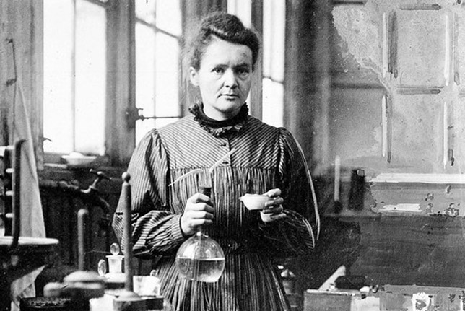
Maria Skłodowska - Curie
Rozwinęła nową gałąź chemii – radiochemię, opracowała teorię promieniotwórczości, techniki rozdzielania izotopów promieniotwórczych, odkryła dwa nowe pierwiastki – rad i polon. Zapoczątkowała pierwsze badania nad leczeniem raka za pomocą promieniotwórczości.
Dwukrotnie wyróżniona Nagrodą Nobla za osiągnięcia naukowe:
w 1903 r. z fizyki wraz z mężem i Henrim Becquerelem za badania nad odkrytym zjawiskiem promieniotwórczości,
w 1911 r. z chemii za wydzielenie czystego radu i badanie właściwości chemicznych pierwiastków promieniotwórczych.

Slide 7
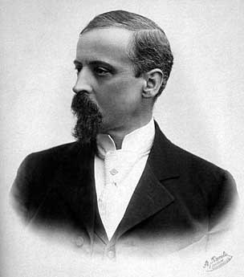
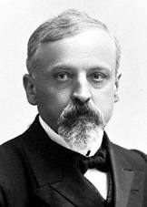
Henryk Sienkiewicz
Otrzymał Literacką Nagrodę Nobla w 1905 r. Przyznana ona została autorowi za "wyróżniające go zasługi jako pisarza epickiego„ . Rzadko spotykany geniusz, który wcielił w siebie ducha narodu.
Najpopularniejsze prace to m. in. Trylogia: „Ogniem i mieczem”, „Potop”, „Pan Wołodyjowski”; „Rodzina Połanieckich”, „Quo Vadis”, „Krzyżacy”, ”W pustyni i w puszczy”.

Slide 8
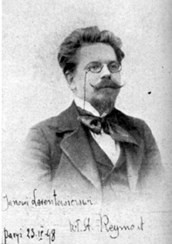
Władysław Reymont
W 1924 r. Władysław Reymont wyróżniony został literacką Nagrodą Nobla za wybitny epos narodowy, powieść „Chłopi”. Było dwóch głównych kandydatów do nagrody – Stefan Żeromski i Władysław Reymont. Jurorzy wybrali Reymonta.

Slide 9
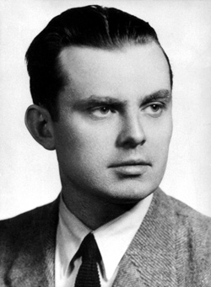
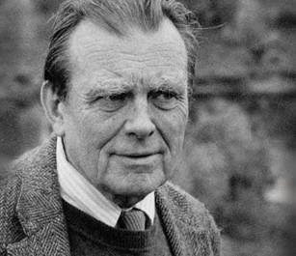
Czesław Miłosz
W 1980 r. uhonorowany został literacką Nagrodą Nobla” za bezkompromisową wnikliwość w ujawnianiu zagrożenia człowieka w świecie pełnym gwałtownych konfliktów.

Slide 10
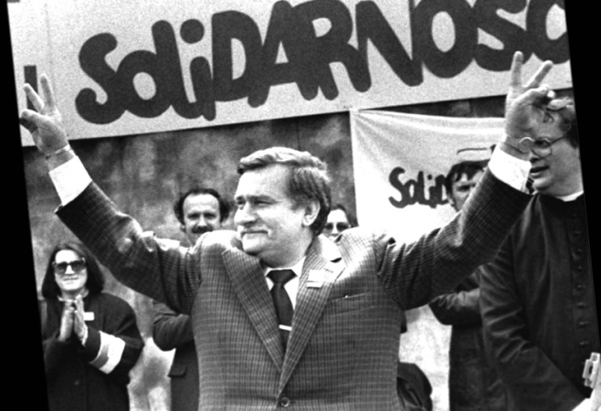
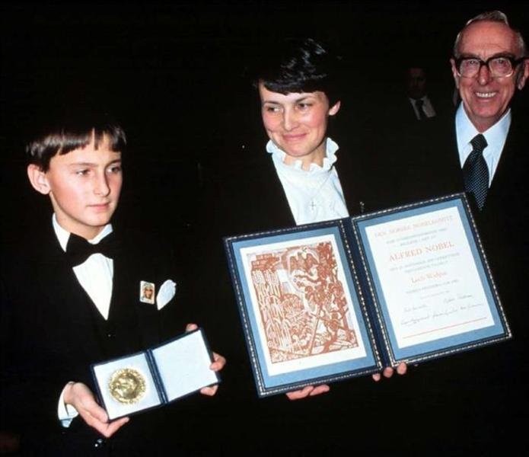
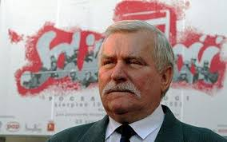
Lech Wałęsa
W 1983 roku został laureatem Pokojowej Nagrody Nobla. W obawie przed zakazem powrotu do ojczyzny, Lech Wałęsa nie zdecydował się na osobisty odbiór tego wyróżnienia. Na uroczystości w Oslo godnie zastąpiła go jego Małżonka wraz z najstarszym synem Bogdanem. Nagroda była wyrazem poparcia dla politycznych przemian zachodzących w kraju.

Slide 11
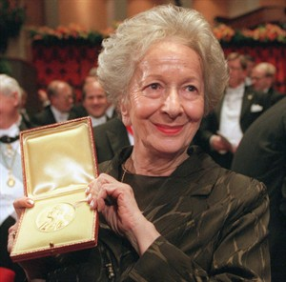
Wisława Szymborska
Polska poetka, eseistka, krytyk literacki, tłumaczka, felietonistka. Członkini i założycielka Stowarzyszenia Pisarzy Polskich (1989), członkini Polskiej Akademii Umiejętności (1995), laureatka Nagrody Nobla w dziedzinie literatury (1996), odznaczona Orderem Orła Białego (2011).
W 1996 roku otrzymała literacką Nagrodę Nobla za całokształt pracy twórczej, za poezję, która z dużą precyzją przedstawia ludzką rzeczywistość.

Slide 12
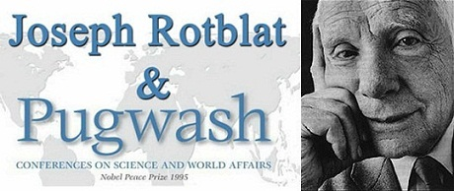
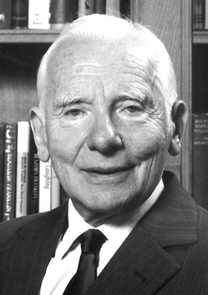
Ciekawostka
Dodatkowo w 1995r. Pokojową Nagrodę Nobla
dostała organizacja Pugwash.
Organizacja ta walczyła o pokój na świecie. Jednym z jej założycieli był polski uczony Józef
Rotblat , który jako jej ówczesny szef odebrał nagrodę.

Slide 13
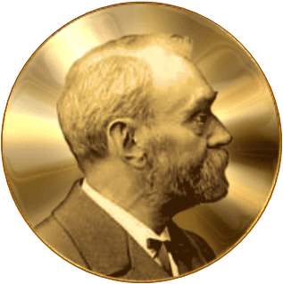
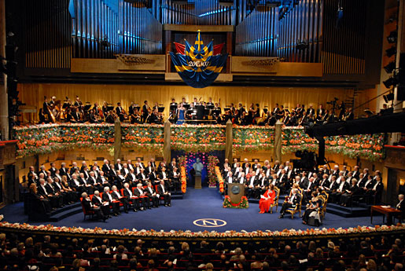
Quiz
Wymień co najmniej trzech polskich noblistów.
Jak nazywa się polska noblistka, która dostała dwukrotnie Nagrodę Nobla?
Podaj imię fundatora Nagrody Nobla.

Slide 14
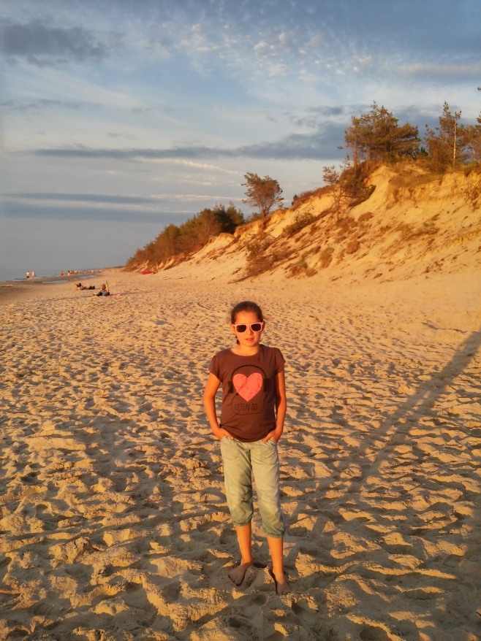
Dziękuję za uwagę. Prezentację przygotowała Julia Mieloch.

